Slide 1


感恩遇见，相互成就，本课件资料仅供您个人参考、教学使用，严禁自行在网络传播，违者依知识产权法追究法律责任。
更多教学资源请关注
公众号：溯恩高中英语
知识产权声明

Slide 2
浙江省十校联盟2021年2月高三联考
完形填空分析
浙江衢州第一中学 徐荣仙

Slide 3
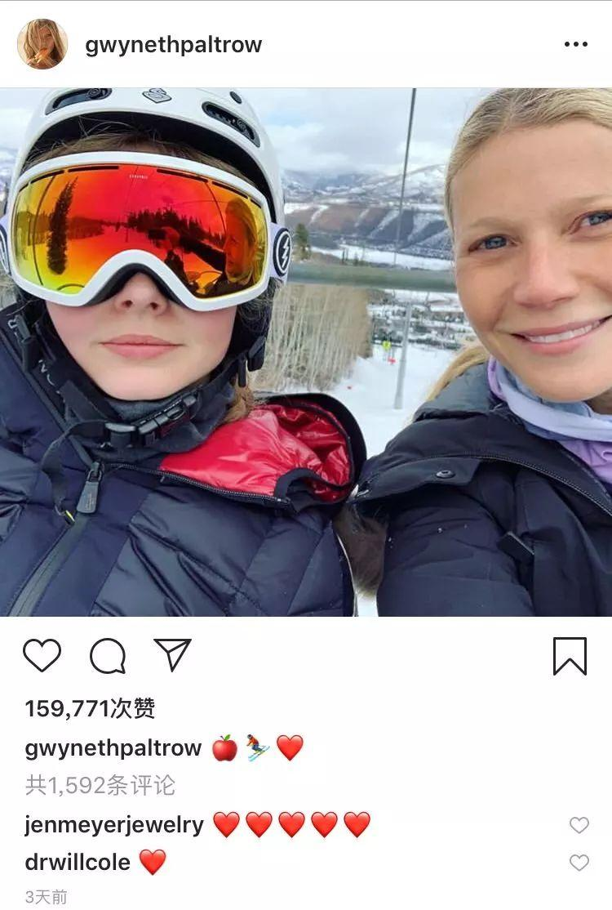
Where is the photo from? What’ s it about?
Sharenting –the act of parents sharing news and pictures of their kids online−is in the news after Gwyneth Paltrow posted a picture of her and her 14-year-old daughter Apple Martin skiing.

Slide 4
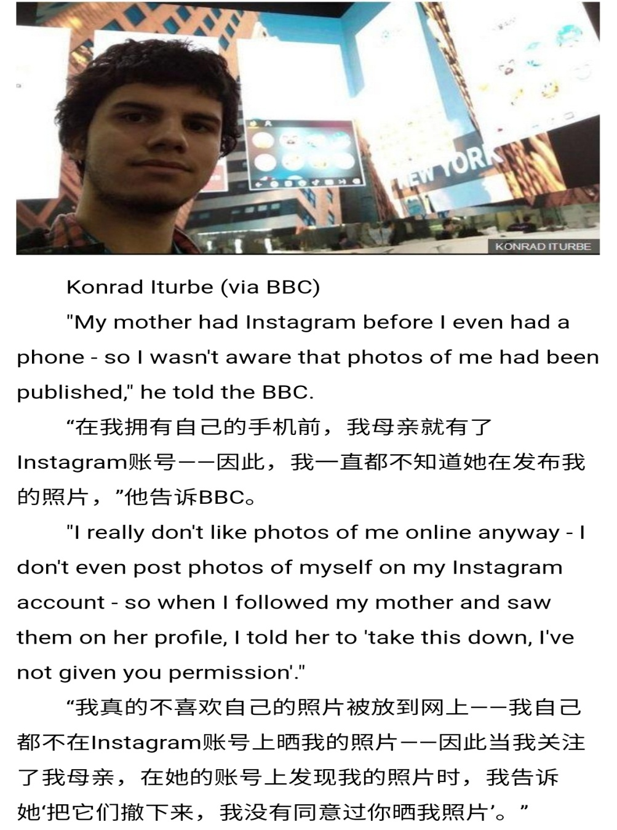
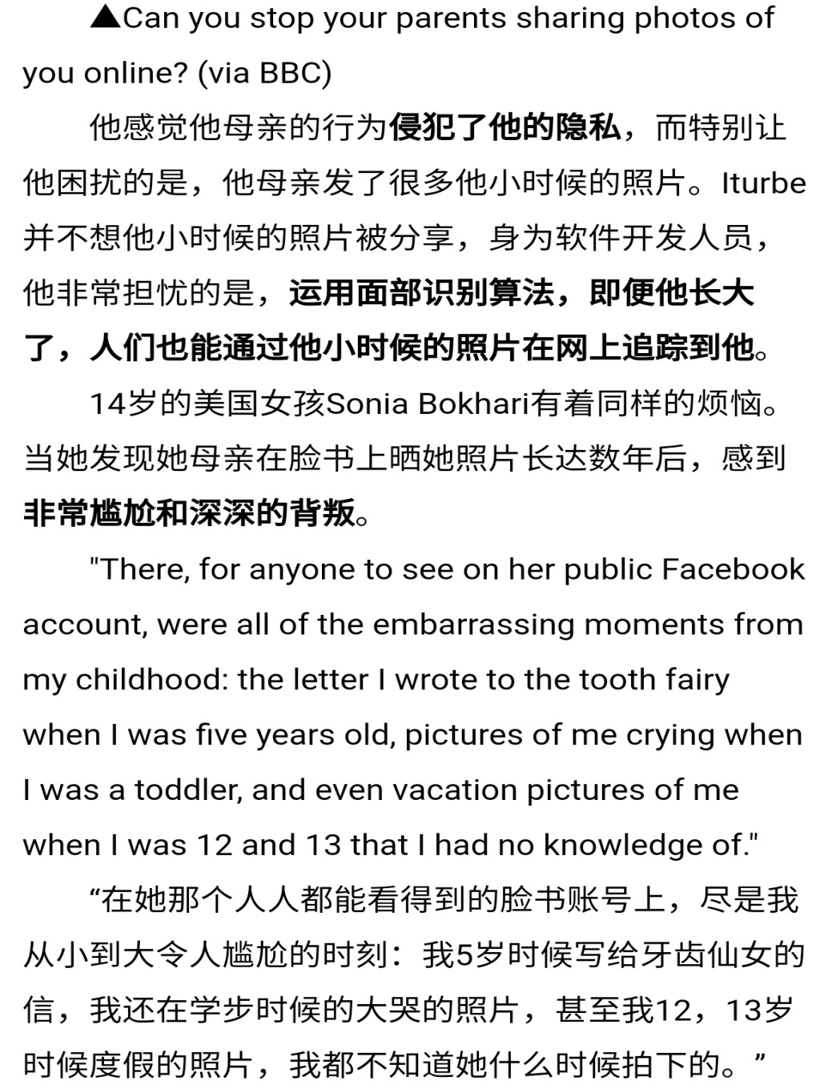
Different Opinions

Slide 5
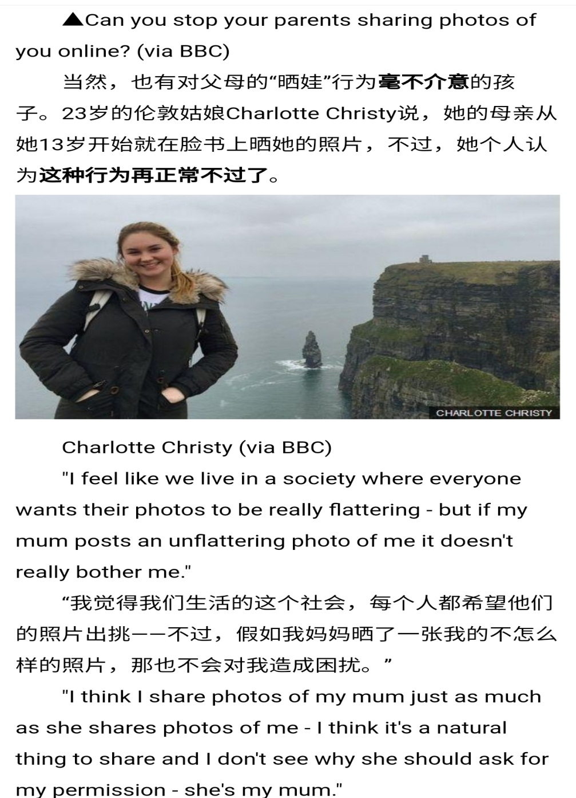
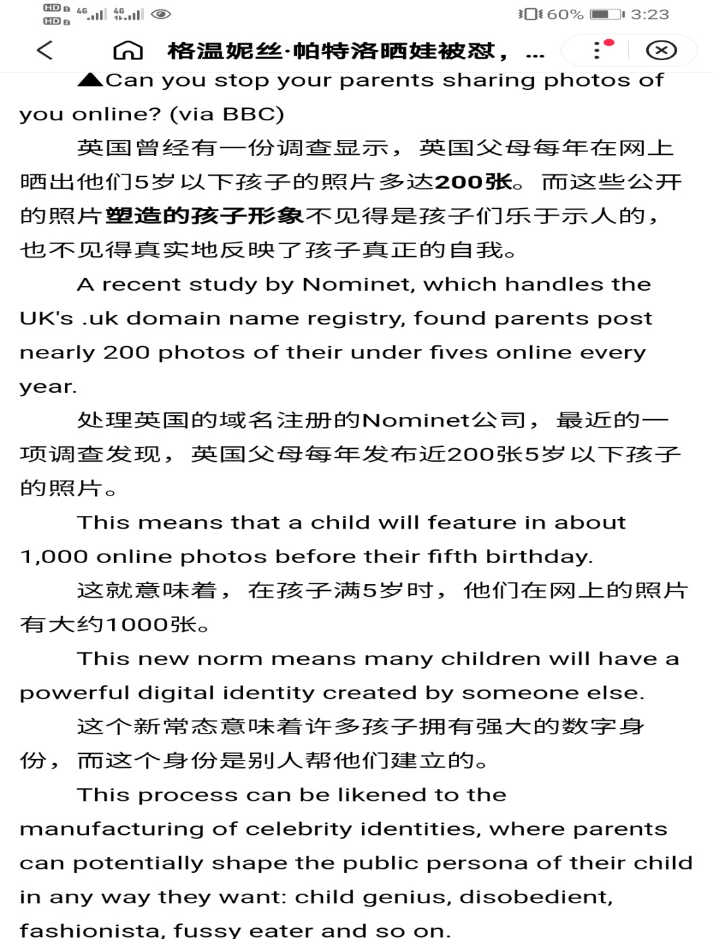
Different Opinions

Slide 6
近四年的浙江高考真题完形填空命题原则和特点
考查题型 | 2017.06 | 2017.11 | 2018.06 | 2018.11 | 2019.06 | 2020.01 | 2020.07 | 2021.01 | 十校联盟
语篇类型 | 记叙文 | 记叙文 | 记叙文 | 议论文 | 说明文 | 记叙文 | 记叙文 | 记叙文 | 说明文
主题 | 人与 社会 | 人与社会 | 人与自我 | 人与社会 | 人与社会 | 人与 自我 | 人与社会 | 人与社会 | 人与社会
动词 | 8 | 8 |  | 10 | 6 | 10 | 7 | 9 | 7
名词 | 4 | 5 | 5 | 5 | 6 | 7 | 5 | 3 | 6
形容词 | 5 | 2 | 4 | 2 | 4 | 1 | 5 | 7 | 6
副词 | 1 |  | 1 |  | 3 |  | 1 | 1
连词 | 1
代词
短语 | 1 | 3 | 2 | 2 | 1 | 2 | 2 |  | 1

Slide 7
浙江省十校联盟2021年2月高三联考完形分析
一、分析主题语境、语篇和中心思想。
从近四年高考真题分析得知，本次十校联盟完形填空命题考查点的比例与高考基本一致。考查的语篇类型和主题也相符合。文章主要讲述当代比较普遍的一个社会现象：晒娃。对于这个现象孩子与父母的认知角度有差异。
What's the passage mainly about?
What's the common phenomenon?
What are the two issues that make the public concerned?

Slide 8
二、根据完形填空解题技巧，剖析命题特点。
1. 通读整篇文章，理清文章话题
根据近四年高考真题分析，完形填空主要语篇类型为记叙文、议论文和说明文，其中以记叙文为多。话题很广泛：爱/善良的传递、误解到理解、克服困境、身残志坚、人与自然和谐、小事件大哲理、励志故事等。考生如能抓住话题，有利于故事正确走向，不会出现片段型脱节或者偏离主题。
2. 根据上下文情境，推断选项
现在的完形填空，主要考查学生的综合语言应用能力。尤其是基于情境理解，对不同词在情境下的正确使用。考生一方面要读懂上下文背景，另一方面要能辨析一些相似词。完形填空现在纯粹考语法的很少，主要是检测学生判断能力、逻辑思维能力和语言知识能力。但是，任何语言知识的检测在完形填空中都是建立在语境中的。脱离开语境，很多答案都是正确的。

Slide 9
语篇解读
关键词 | post pictures online, parents, safety, conflict
主旨概要 | 本文是一篇记叙文。讲述现在比较普遍的一种社会现象：父母晒娃照片导致孩子之间冲突的现象。文章分析了晒娃照片导致的一些安全隐患，和求职隐患。或许父母觉得有助于他们育儿，但是孩子不乐意，并不感恩父母的这种行为。
原文出处 | 选自环球网2019年3月18日发的一个讨论话题引发的热议。美国女星格温妮丝⋅帕特洛(Gwyneth Paltrow)在网上晒出一张自己与女儿艾坡(Apple)的同框照后，却引发了一场父母该不该不经孩子许可就随意晒娃的争论。 https://world.huanqiu.com/article/9CaKrnKjnb5

Slide 10
语言知识
重难点词 | spark引起、导致, undress脱去...的衣服, minimize最小化, candidate候选人, innocuous无伤大雅的, problematic难对付的，有问题的, identifiable可识别的,可辨认的
重难点词块 | without one’s permission未经允许, focus on聚焦于, identity theft身份盗窃, link...to...和...有关联, parental struggle父母的苦恼
写作句型 | These words, posted on Instagram by a 14-year-old child Grace in response to an image of her shared by her mom have sparked again the debate over whether it is ever OK to put pictures of your children online. Even seemingly innocuous photos may become a source of mind in the future, depending on your child’s struggle or your changing relationship with them.

Slide 11
3. 根据上下文情境，推断选项
题号 | 答案 | 命题类型 | 干扰选项剖析
36 | response | 考查名词 | 妈妈发了带有孩子照片的朋友圈，对此事儿子做出的回应。comment表示评论，不符合
37 | debate | 考查名词 | situation情况、状况，inspiration激励，doubt怀疑，都与情景不符。这里讲的是此行为引发了网友的热议，所以B符合情节
38 | compliant | 考查名词 | 此处讲述的当事人对此事的“抱怨”，并不是一种答复（reply），结果（result），更不是一个问题（question）
39 | digital | 考查形容词 | 该篇文章的主要议题是网络晒娃，所以应该是digital方面的信息
40 | uploaded | 考查动词 | 由第一段信息词post, online，以及该空句中的Facebook，得出应该是upload，上传照片到网上

Slide 12
题号 | 答案 | 命题类型 | 干扰选项剖析
41 | focus on | 考查名词短语 | base on 以......为基础, focus on 聚焦于，关注, depend on依赖于, decide on据......做出决定。根据下文内容，应该是关注哪些方面的内容
42 | safety | 考查名词 | 根据下文的理解，为了安全
43 | advice | 上下文情境 | 根据上文，这应该是怎么做，属于建议。所以选advice。Action是行为，answer是回答问题，technique与文章主题不符
44 | identifiable | 考查形容词 | Agreeable可接受的，可同意的, memorable值得纪念的, reliable可信赖的。校服和定位容易让不轨之人发现你的身份，所以C合适,而且与下文出现identity theft的内容相符。
45 | minimize | 考查动词 | 这些建议是为了保护人物的，所以要把风险降到最低，最小化

Slide 13
题号 | 答案 | 命题类型 | 干扰选项剖析
46 | strict | 考查形容词 | 为了保护个人信息安全，密码就要设置的很强，此处对应这个意思是strict
47 | harder | 考查形容词 | 根据上文得知，是为了让identity theft降低到最小，所以应该是增加被窃的难度
48 | amusing | 考查形容词 | 父母把孩子照片发网上是因为觉得搞笑，有趣。Annoying令人懊恼的；satisfying令人满意的；amazing令人震惊的
49 | seek | 考查动词 | Recall回想；research研究；explore探索；当公司寻求候选人的时候，要去考虑一下有些公司会如何看待这些照片，故选seek
50 | view | 考查动词 | 同上49题

Slide 14
题号 | 答案 | 命题类型 | 干扰选项剖析
51 | conflict | 考查名词 | 根据文章主题，这些照片将来会产生冲突，意见不一，故选conflict。struggle挣扎，disagreement不同意，harmony和谐
52 | personality | 考查名词 | 产生冲突的原因是孩子的性格不一样，故选personality。Mind思想，interest兴趣，wisdom睿智。
53 | problematic | 考查形容词 | 从下文中的embarrassing得出，应该会导致更多问题，故选problematic。Fun有趣的, impressive印象深刻的, guilty内疚的
54 | support | 考查动词 | 许多家长很重视网上关于分享育儿困难带来的支持。Reward回报，appeal呼吁，remark评论。
55 | thank | 考查动词 | 许多家长觉得这会有利于他育儿，但是孩子并不感恩父母的这种做法。Repay 付还，偿还，admire钦佩，refuse拒绝

Slide 15
3. 拔高立意，哲理性结尾
例1：2016年10月浙江省普通高校招生选考科目考试 I was just astonished at the question in my own ____53____. I was dumbfounded(惊呆) at the ____54____ of it. Yes, you can fool everyone else, but you cannot “fool the chickens,” because ____55____, you will find out, as the saying goes, “What goes around comes around.” 答案：53-55: DBD
53. | A. life | B. job | C. case | D. mind
54. | A. explanation | B. significance | C. trick | D. example
55. | A. in this respect | B. in the end | C. in contrast | D. in addition
例析：我对于这个问题很震惊，对于这个重要性很惊讶。是的，我们可以愚弄任何其他人，但是你不能愚弄小鸡。最终你会发现正如谚语说的那样，“一报还一报”。

Slide 16
3. 拔高立意，哲理性结尾
例2：2018年6月浙江省普通高校招生选考科目考试 So, try ____53____ your time with other work. This is why there is a ____54____ that if you want something done, ask a ____55____ person to do it. 53.A. saving B. filling up C. giving up D. trading 54.A. message B. story C. saying D. fact 55.A. careful B. busy C. reliable D. kind
答案：53-55: BCB
例析：作者根据自己的亲身经历得出：让自己忙起来，忙会让自己心想事成。

Slide 17
4. 顺其自然，叙述性结尾
例1： 2017年6月浙江省普通高校招生选考科目考试 One day, the bombing stopped and the 52 left. But the war was not over yet. Alia knew that if the books were to be safe, they must be 53 again while the city was 54 . So she hired a truck to bring all the books to the houses of friends in the suburbs(郊区). Now Alia waited for the war to end and 55 peace and a new library.
52. A. neighbours B. soldiers C. friends D. customers
53. A. sold B. read C. saved D. moved
54. A. occupied B. bombed C. quiet D. busy
55. A. dreamed of B. believed in C. cared about D. looked for
答案：52-55: BDCA

Slide 18
4. 顺其自然，叙述性结尾
例2： 2017年11月浙江省普通高校招生选考科目考试 The head of the language school told the local newspaper that the school is going to send Harvold on a weekend 53 to Dublin with a friend, thanking him for his 54 . A local driving school has also offered him six 55 driving lessons. 53. A. project B. trip C. dinner D. duty 54. A. bravery B. skill C. quality D. knowledge 55. A. necessary B. easy C. different D. free 答案：53-55: BAD
叙事类故事结尾要紧扣文章主题，不能偏离主题。只要理清故事主要发展脉络，就可以降低解题难度。

Slide 19
Four tips for cloze tests
Tip 1: Scan the whole passage to get the main idea and predict the possible development of the article.
Tip 2: Choose the suitable words or phrases according to the context.
Tip 3：Try to find the suitable words according to the hints in the context instead of hastening to settle on a word you are not sure of.
Tip 4: Learn to distinguish some synonyms.

Slide 20


